Slide 1
TENDENCIAS ACTUALES EN LOS SISTEMAS DE CULTIVO DE FRUTOS ROJOS
Huelva, 24 y 25 de junio de 2015
RESIDUO CERO. PARTE I.
ASPECTOS AGRONóMICOS
DR. ANTONIO ALCÁZAR
DIRECTOR TÉCNICO ZERYA
www.zerya.org

Slide 2
RESIDUO CERO PARTE 1. ASPECTOS AGRONÓMICOS
¿Qué es residuo cero?
¿Es correcto este término de sistema productivo?

Slide 3
RESIDUO CERO PARTE 1. ASPECTOS AGRONÓMICOS
¿Como llegar a este sistema de producción?

Slide 4
RESIDUO CERO PARTE 1. ASPECTOS AGRONÓMICOS
LO MAS LÓGICO: MANEJO DE FITOSANITARIOS

Slide 5
RESIDUO CERO PARTE 1. ASPECTOS AGRONÓMICOS
ÚNICAMENTE CON ESE ELEMENTO INTERVINIENTE EN LA PRODUCCIÓN AGRÍCOLA: NO LO CONSEGUIREMOS NUNCA

Slide 6
RESIDUO CERO PARTE 1. ASPECTOS AGRONÓMICOS
ELEMENTOS NECESARIOS PARA OBTENER UNA PRODUCCIÓN SIN RESIDUOS:
7. PRODUCTO ZERYA = PRODUCTO SIN RESIDUOS
1. SUELO
4. MEDIOS TÉCNICOS
2. AGUA
5. FERTILIZANTES
3. CULTIVO
6. FITOPATOLOGIA DEL CULTIVO

Slide 7
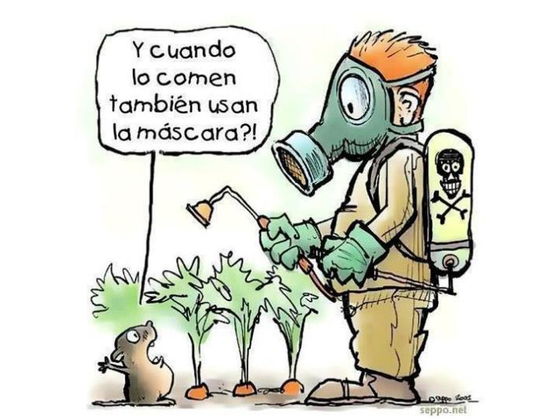
RESIDUO CERO PARTE 1. ASPECTOS AGRONÓMICOS
PRODUCTO ZERYA = SIN RESIDUOS
¿A QUE LLAMAMOS PRODUCTO ZERYA?:
A un producto obtenido mediante un sistema de producción sostenible, con el valor añadido de la ausencia de residuos de fitosanitarios

Slide 8
RESIDUO CERO PARTE 1. ASPECTOS AGRONÓMICOS
PRODUCTO ZERYA = SIN RESIDUOS
¿ASPECTOS COMPLEMENTARIOS?
Manejo de insecticidas-fungicidas-herbicidas:
OJO CON: Productos persistentes
Número de repeticiones
Formulados

Slide 9
RESIDUO CERO PARTE 1. ASPECTOS AGRONÓMICOS
PRODUCTO ZERYA = SIN RESIDUOS
¿ASPECTOS COMPLEMENTARIOS?
Posicionamiento de Zerya hacia los productos biológicos:
Origen vegetal preferible a extractos de microorganismos
Legislación:
Microorganismos Registrados
Conocimiento de sus limitaciones

Slide 10
RESIDUO CERO PARTE 1. ASPECTOS AGRONÓMICOS
PRODUCTO ZERYA = SIN RESIDUOS
¿ASPECTOS COMPLEMENTARIOS?
Me aparecen residuos y no los espero: causas y actuación
Errores de aplicación: dosis, lugar, productos….
Derivas
Contaminación del agua de tratamiento
Contaminación del suelo: Cultivos anteriores
Materia orgánica

Slide 11
RESIDUO CERO PARTE 1. ASPECTOS AGRONÓMICOS
¿EL FUTURO DE LA PRODUCCIÓN AGRÍCOLA?

Slide 12
RESIDUO CERO PARTE 1. ASPECTOS AGRONÓMICOS
PRODUCCIÓN SOCIO-AMBIENTAL

Slide 13
RESIDUO CERO PARTE 1. ASPECTOS AGRONÓMICOS
ES ALGO MAS QUE UNA MARCA DE PRODUCCIÓN SIN RESIDUOS: ES UN SISTEMA DE PRODUCCIÓN SOSTENIBLE, CUYA CONSECUENCIA FINAL ES UN ALIMENTO SIN RESIDUOS DE FITOSANITARIOS

Slide 14
RESIDUO CERO PARTE 1. ASPECTOS AGRONÓMICOS
MUCHAS GRACIAS POR SU ATENCIÓN
Para más información:
www.zerya.org
consultas@zerya.org
902.888.261

